Slide 1
Fűszerként használt magok
Földes Károly

Slide 2

Kardamom
Sütemények, marcipán, mézeskalács, italok (kávé) ízesítésére használható fel.
Étvágyjavító, emésztésjavító hatásai vannak.
Fűszerként használt növényi rész: termés.

Slide 3
Boróka
Húslevesek, mártások, sertés-, marhasültek, vadhúsok, halak, savanyúság, savanyú káposzta, grillezett ételek, páclevek, lekvár, pálinka (gin) ízesítésére használható fel.
Étvágyjavító, vizelethajtó, vese-, epekőoldó hatásai vannak, illetve köszvény és csúz ellen használható.
Fűszerként használt növényi rész: bogyó egészben

Slide 4
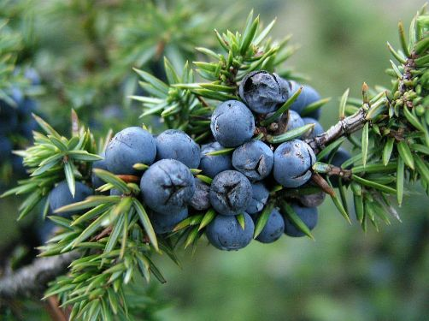

Slide 5
Bors
Levesek, főzelékek, zöldségek, húsételek, halak, saláták, mártások, töltelékek ízesítésére használható fel.
Étvágyjavító, vizelethajtó, szélhajtó, élénkítő hatásai vannak, illetve ízületi gyulladás ellen használható.
Fűszerként használt növényi rész: bogyó egészben, vagy őrölve.

Slide 6
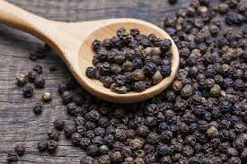

Slide 7
Csillagánizs
Édességekhez (tészták, sütemények, mézesek, rizsfelfújtak, gyümölcslevesek, cukorkák), likőrök, puncs ízesítésére használható fel.
Görcsoldó, szélhajtó, hurutoldó, gyomorerősítő hatásai vannak.
Fűszerként használt növényi rész: mag, egészben vagy porrá törve.

Slide 8
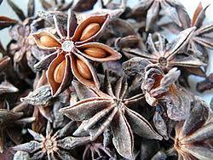

Slide 9
Édes kömény
Levesek, főzelékek, húsételek, halak, gomba, saláták, mártások, sós sütemények ízesítésére használható fel.
Étvágyjavító, szélhajtó, görcsoldó, tejszaporító hatásai vannak.
Fűszerként használt növényi rész: mag, egészben vagy őrölve.

Slide 10
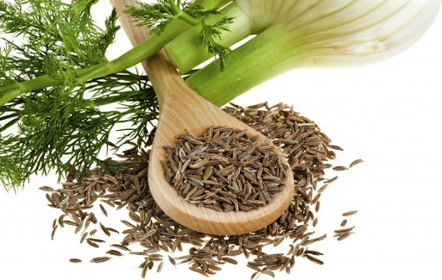

Slide 11
Kapor
Mártások, húsételek, töltelékek, halak, főzelékek (tök), saláták, savanyúságok (kovászos uborka)ízesítésére használható fel.
Étvágyjavító, emésztésjavító, vízhajtó, nyálkaoldó hatásai vannak és fejfájás ellen is használható.
Fűszerként használt növényi rész: levél, mag.

Slide 12
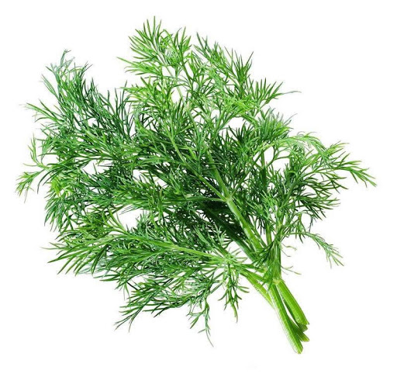

Slide 13
Kömény
Kenyérfélék, sós sütemények, sajtételek, túró, levesek (gulyás, krumpli), zöldségek (káposzta, krumpli), húsételek, töltelékek, savanyúságok ízesítésére használható fel.
Étvágyjavító, emésztésjavító, szélhajtó, görcsoldó hatásai vannak.
Fűszerként használt növényi rész: mag.

Slide 14
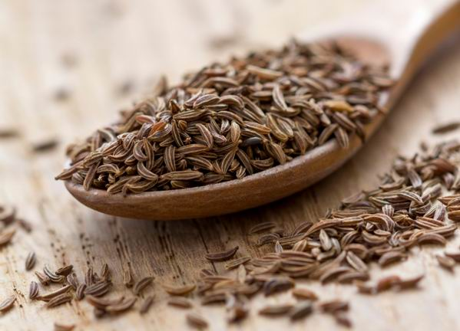

Slide 15
Mustár
Savanyúságok (uborka), pácok, szószok, húsételek ízesítésére használható fel.
Vérnyomás csökkentő, érelmeszesedés ellen, emésztési panaszokra, epe-, májpanaszokra, felfúvódás, reuma, bőrkiütések ellen használható fel.(Méregtelenítésre: étkezés előtt egy-egy kávéskanál magot rágás nélkül nyeljünk le.)
Fűszerként használt növényi rész: mag.

Slide 16
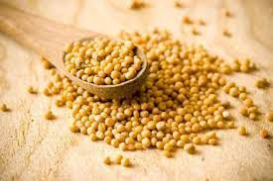

Slide 17
Szerecsendió
Levesek, főzelékek, húsételek, halak, gomba, töltelékek, sajtok, saláták, mártások ízesítésére használható fel.
Gyomorerősítő hatása van, csökkenti a savtúltengést. Túlzott fogyasztása nem ajánlott, mert székrekedést okozhat, illetve rákkeltő szafrolt tartalmaz.
Fűszerként használt növényi rész: mag, őrölve.

Slide 18
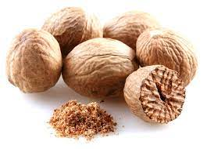

Slide 19
Felhasznált irodalom
http://www.gasztrostudio.hu/fuszerek/
Wikipédia

Slide 20
Köszönöm szépen a figyelmet!

